Slide 1

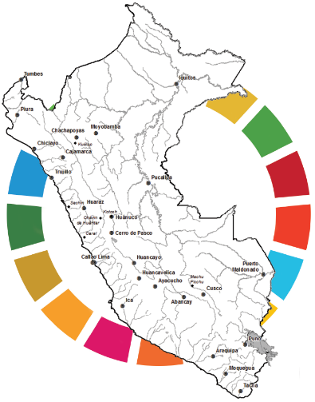
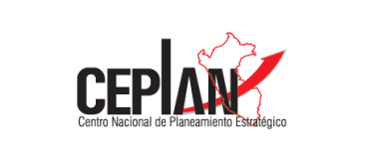
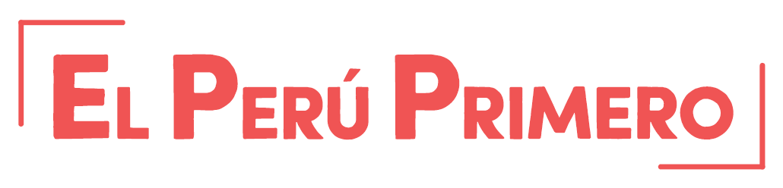
27 septiembre 2018
El Sistema Nacional de Planeamiento Estratégico y la Agenda 2030
Angel González Ramírez
Dirección Nacional de Prospectiva y Estudios Estratégicos
Notes:
Usar las siguientes fuentes Helvetica Bold / Arial Bold para títulos y Helvetica Regular / Arial Regular para el cuerpo de texto.

Slide 2
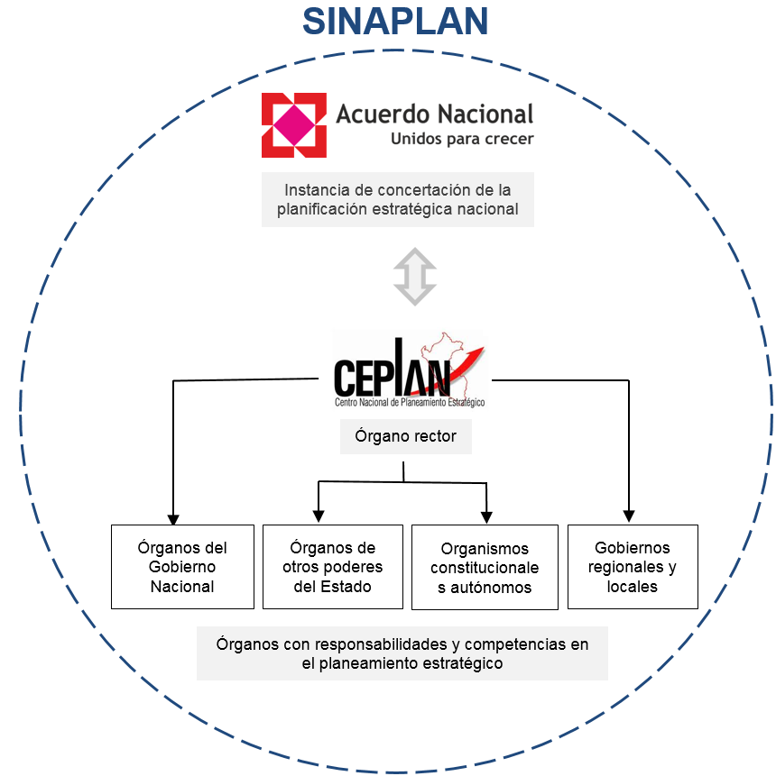
Sistema Nacional de Planeamiento Estratégico (SINAPLAN)
Es el conjunto articulado e integrado de órganos, subsistemas y relaciones funcionales, que coordina y viabiliza el planeamiento nacional.
Está integrado por:
Centro Nacional de Planeamiento Estratégico
Órgano rector
Órganos del gobierno nacional y, con salvaguarda de su autonomía, de los demás poderes del Estado, de los organismos constitucionales autónomos y de los gobiernos regionales y locales con responsabilidades y competencias en el planeamiento estratégico
Foro del Acuerdo Nacional
Instancia de concertación de la planificación estratégica nacional cuando su intervención es solicitada por el Presidente del Consejo de Ministros o el PCD del CEPLAN
2

Slide 3
Objetivos del SINAPLAN
Decreto Legislativo N° 1088 Ley del Sistema Nacional de Planeamiento Estratégico y del Centro Nacional de Planeamiento Estratégico
Artículo 4°
4.1. Espacio para la definición de una visión de futuro compartida, de los objetivos y planes estratégicos
4.2. Articular e integrar las propuestas y opiniones para la elaboración del PEDN y los planes nacionales
  4.3. Promover y articular los programas de fortalecimiento de capacidades para el planeamiento estratégico
4.4. Desarrollar los procesos y las acciones para el monitoreo de la gestión para resultados de mediano y largo plazo
4.5. Promover la cooperación y acuerdos en el proceso de formulación de planes estratégicos
4.6. Promover la formulación de planes estratégicos, programas y proyectos con visión prospectiva de mediano y largo plazo
3

Slide 4
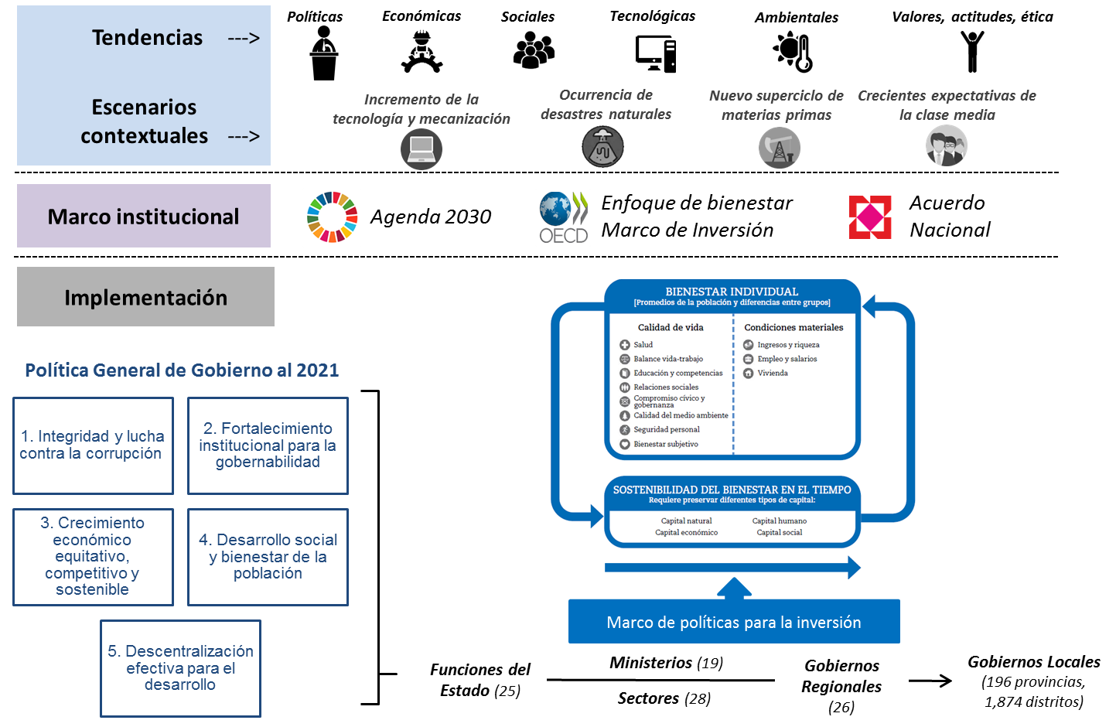
Desarrollo sostenible del Perú al 2030: Marco de referencia estratégico
4

Slide 5
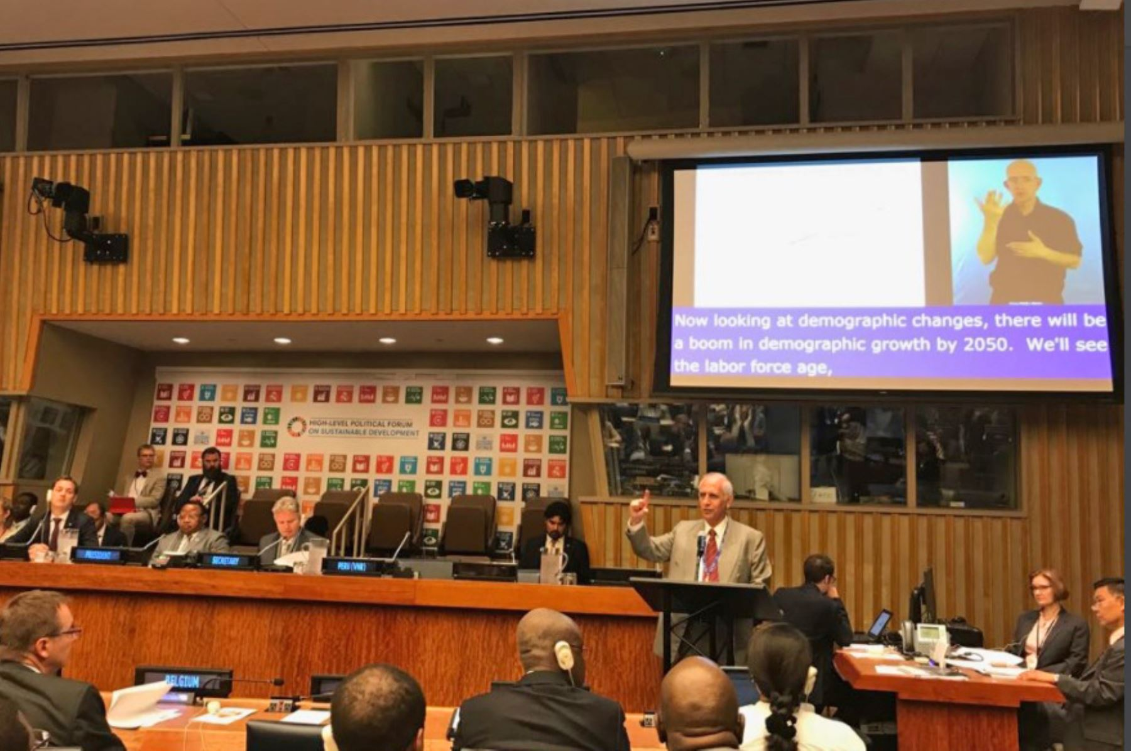
Presentación del primer INV ante el Foro Político de Alto Nivel
Nota: El 18 de julio de 2017, el Presidente del Consejo Directivo del CEPLAN expuso el avance del Perú en la implementación de los Objetivos de Desarrollo Sostenible (ODS) ante el Foro Político de Alto Nivel de las Naciones Unidas.
5

Slide 6
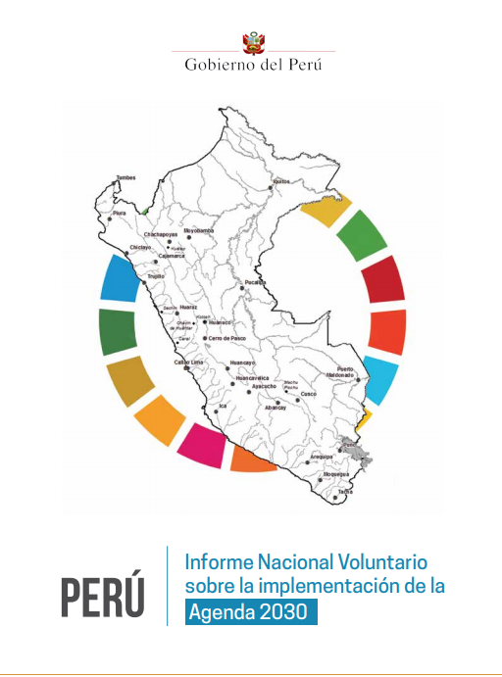
Informe Nacional Voluntario
Es un mecanismo para el seguimiento y evaluación de la implementación de la Agenda 2030, que narra cómo el país está implementando la Agenda 2030.
Al respecto, considerando que el Plan Estratégico de Desarrollo Nacional (PEDN) tiene una vigencia hasta el 2021, se ha decidido incorporar la Agenda 2030 en su actualización, con un horizonte temporal hasta el 2030 y en los procesos de planeamiento estratégico nacional en los tres niveles de gobierno.
En este sentido, se han planteado dos mecanismos principales para la implementación:
1. La construcción de la visión concertada de futuro del país al 2030.
2. La actualización de políticas y planes considerando un ciclo de planeamiento estratégico para la mejora continua, el cual está centrado en el bienestar de las personas teniendo en cuenta las circunstancias en sus territorios.
6

Slide 7
1. Visión concertada de Futuro
Diálogo social y concertación
8

Slide 8
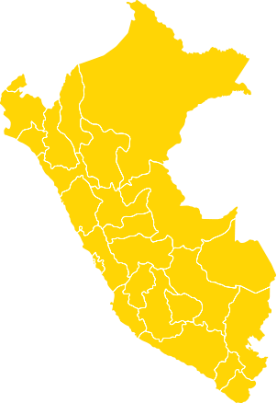
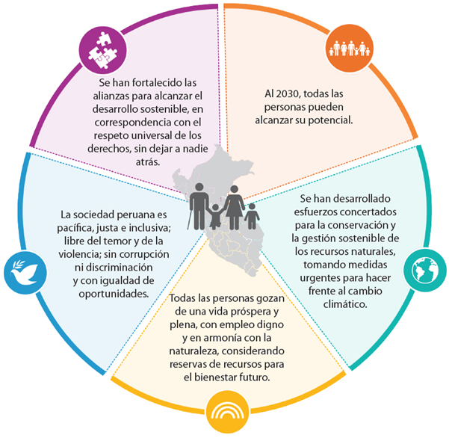
Propuesta de imagen de futuro del Perú al 2030
Perú hoy
25 Funciones
19 Ministerios
26 Gobiernos Regionales
196 provincias
1,874 distritos
Análisis
Prospectivo
- Conocer integralmente la realidad,
- Explorar futuros posibles a través de la identificación de tendencias, diagnóstico de variables y
- La construcción y análisis de escenarios, para poder anticiparse y articular esfuerzos hacia el logro de un futuro deseado
Marco
Institucional
Internacional
- Agenda 2030
- Acuerdo de París
- Marco de Sendai para la Reducción del Riesgo de Desastres 2015-2030
- Agenda de Acción de Addis Abeba
Nacional
- Políticas de Estado
- Políticas Nacionales
- Políticas Sectoriales
- Políticas territoriales
8

Slide 9
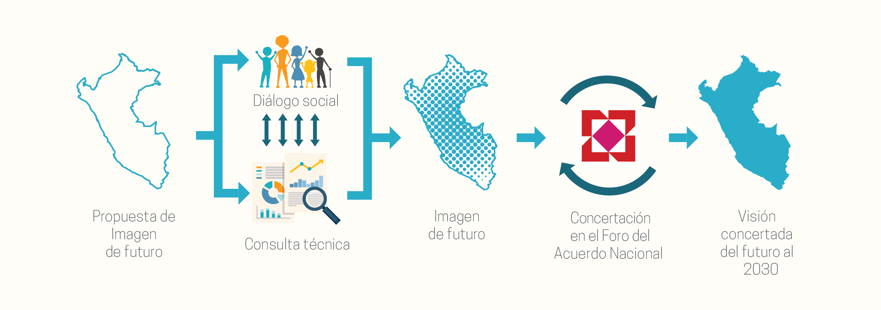
Proceso de diálogo social, acuerdo y concertación
Proceso para la formulación de la visión concertada de futuro
Diálogo social sobre la Propuesta de imagen de futuro
26 Foros con jóvenes - SENAJU
FORO DEL ACUERDO NACIONAL
22 Talleres regionales - MCLCP
Gobierno:
Presidencia
PCM
ANGR
AMPE
Partidos políticos:
AP
APP
APRA
Frente Amplio
FP
PPK
Sociedad civil:
CGTP
CONFIEP
CEP
CDCP
CONAFREP
MCLCP
CONVEAGRO
JNUDRP
SIN
CONEP
13 Talleres con poblaciones vulnerables - MINJUS
Informar
Recoger opiniones
Generar apropiación
+ 3 300 participantes
+ 2 500 encuestas
9

Slide 10
Propuesta de línea del proceso de construcción del PEDN
Amplio proceso de
diálogo social
Proceso de concertación de la visión
Revisión y actualización de las Políticas de Estado y el PEDN
Aprobación del PEDN
2017
2018
2019
2020
2021
2do semestre - Inicio de la revisión y actualización de las Políticas de Estado y del PEDN
2do semestre - Proceso de diálogo social - Consulta técnica a expertos
2do semestre - Inicio de la concertación de la Visión de país con el Acuerdo Nacional - Consulta técnica a expertos
2do semestre - Aprobación del PEDN
1er semestre - Revisión y actualización de las Políticas de Estado y el PEDN
1er semestre - Concertación de la Visión de futuro de país
1er semestre - Proceso de diálogo social
1er semestre - Presentación de la Propuesta de imagen de futuro ante el FAN e inicio del proceso de diálogo social
10

Slide 11
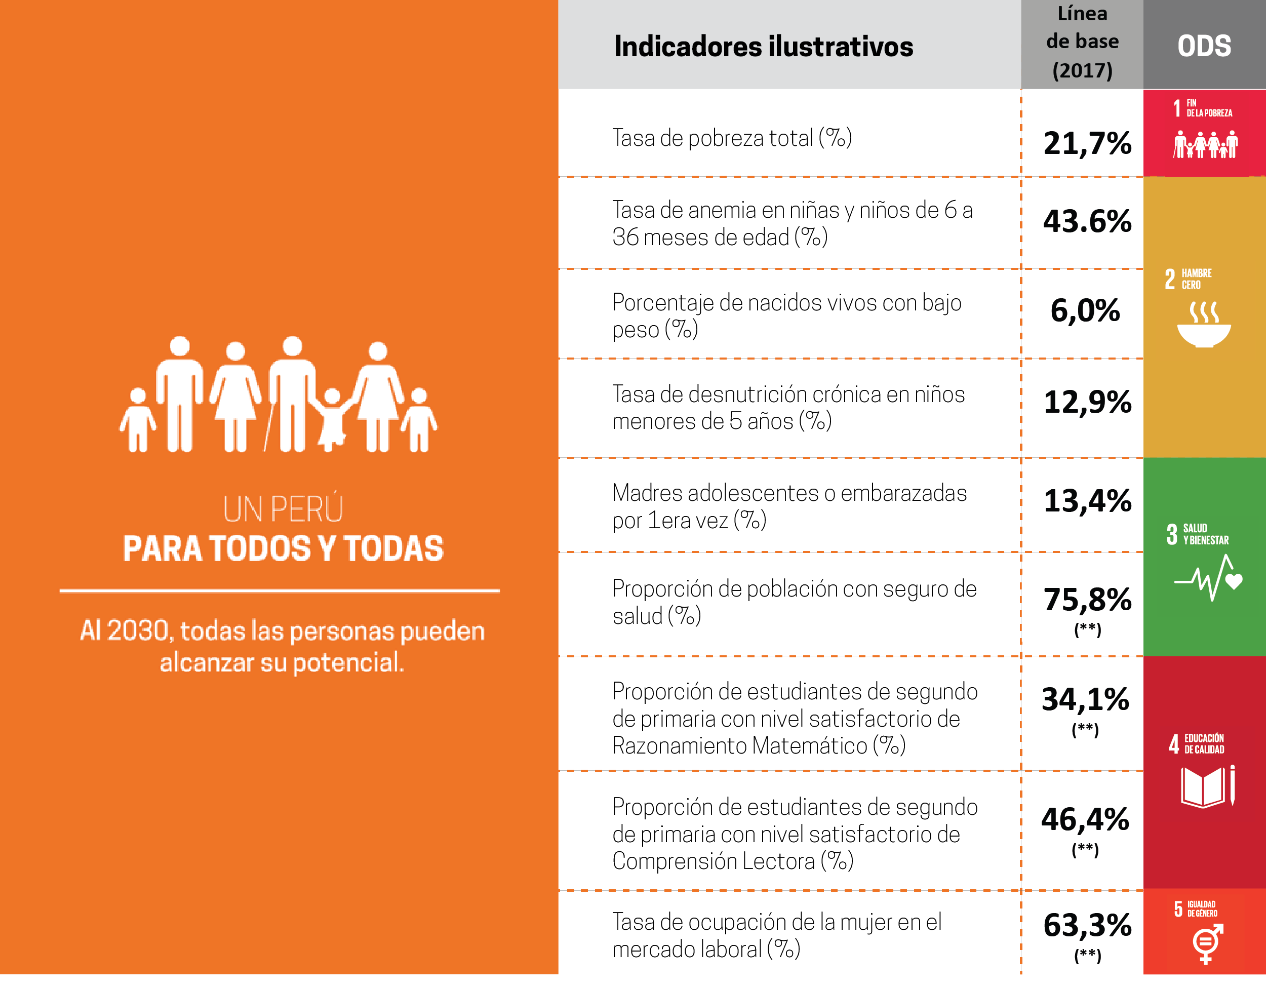
Indicadores ilustrativos de la propuesta de imagen de futuro al 2030
(**) Data 2016
11

Slide 12
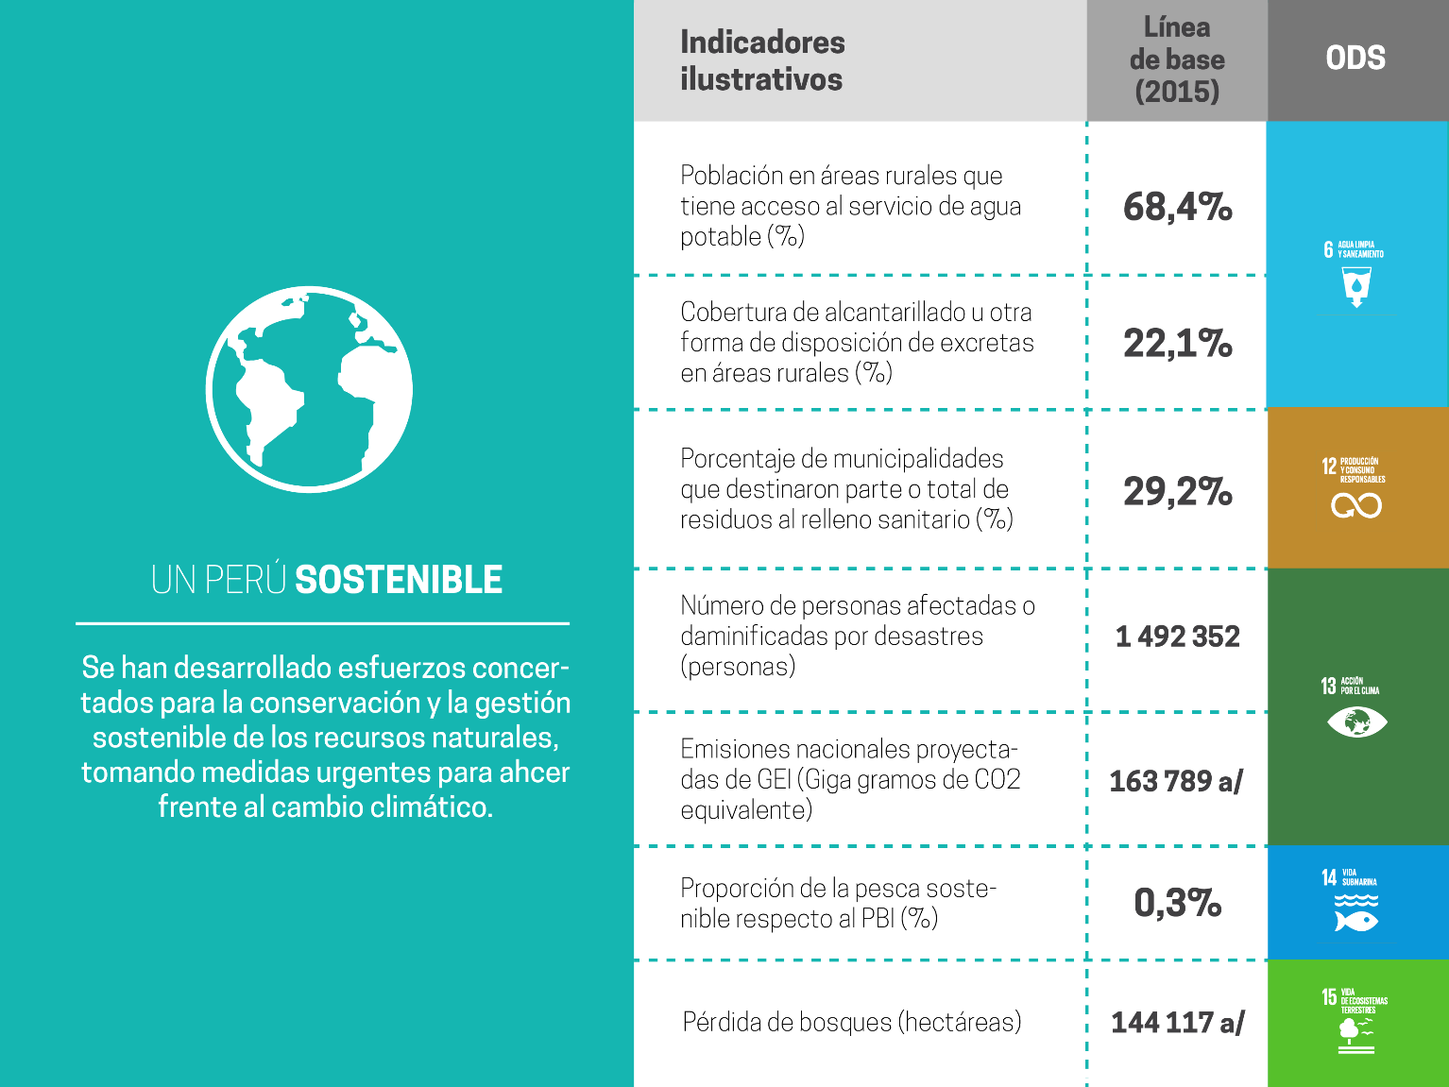
Indicadores ilustrativos de la propuesta de imagen de futuro al 2030
Línea
de base
(2017)
92,0%
24,9%
28.4%
(*)
2 077 340
211 200
0,34%
164 662 (**)
(*) Data 2015
(**) Data 2016
12

Slide 13
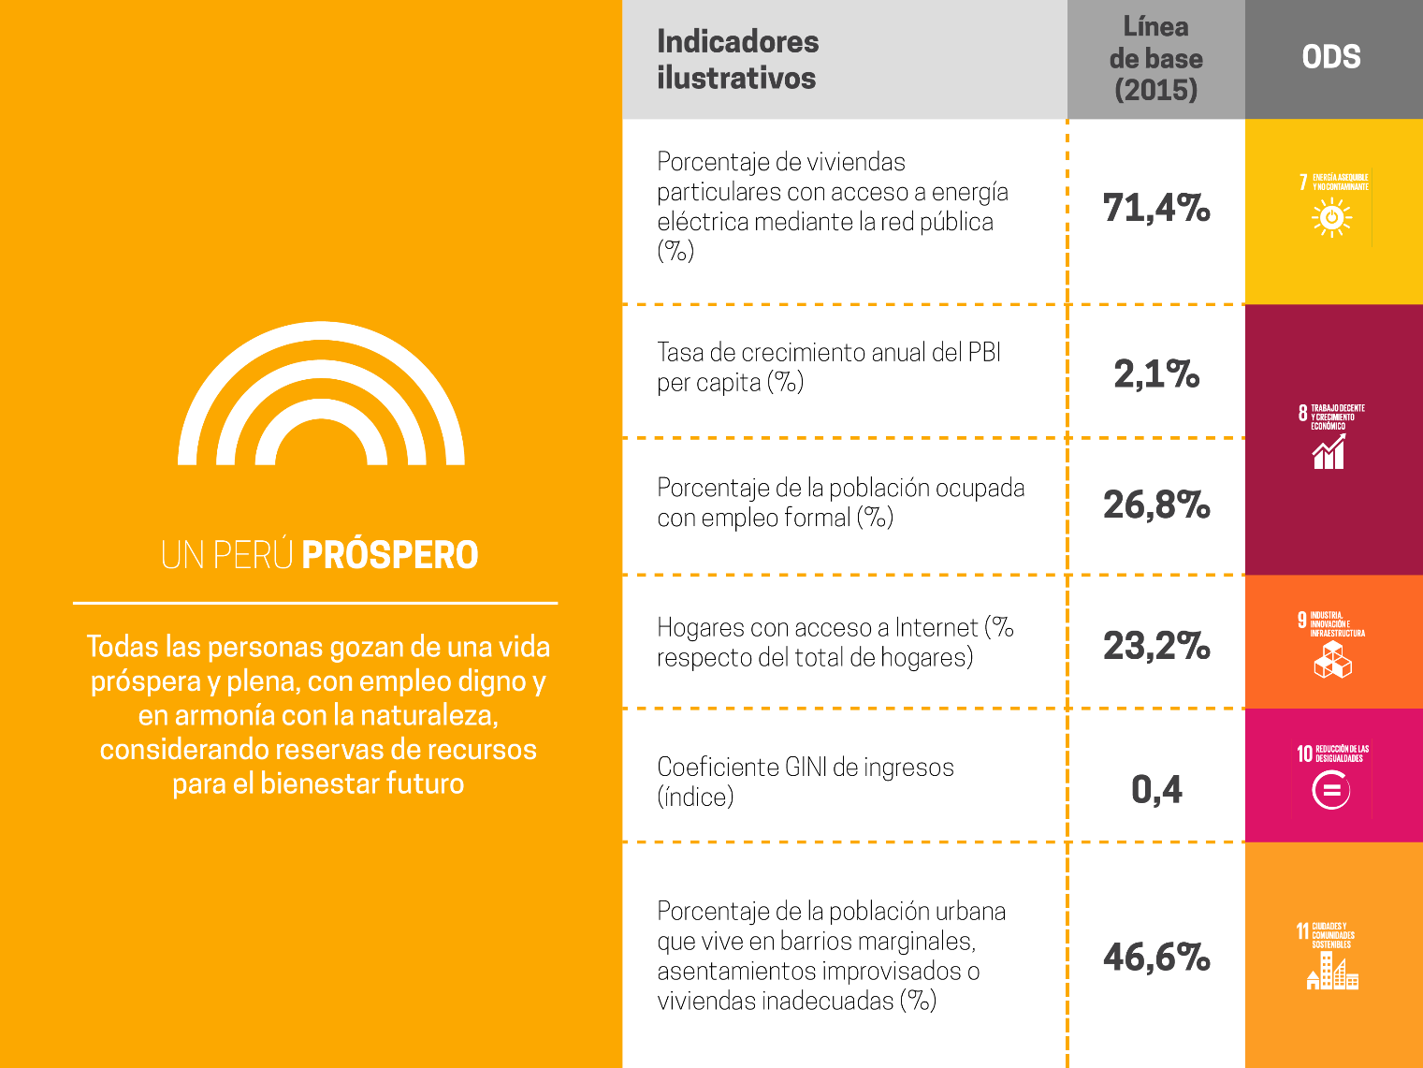
Indicadores ilustrativos de la propuesta de imagen de futuro al 2030
Línea
de base
(2017)
79,1%
1,4%
(**)
28%
(**)
28,2%
0,44
(**)
45,9%
(**)
(**) Data 2016
13

Slide 14
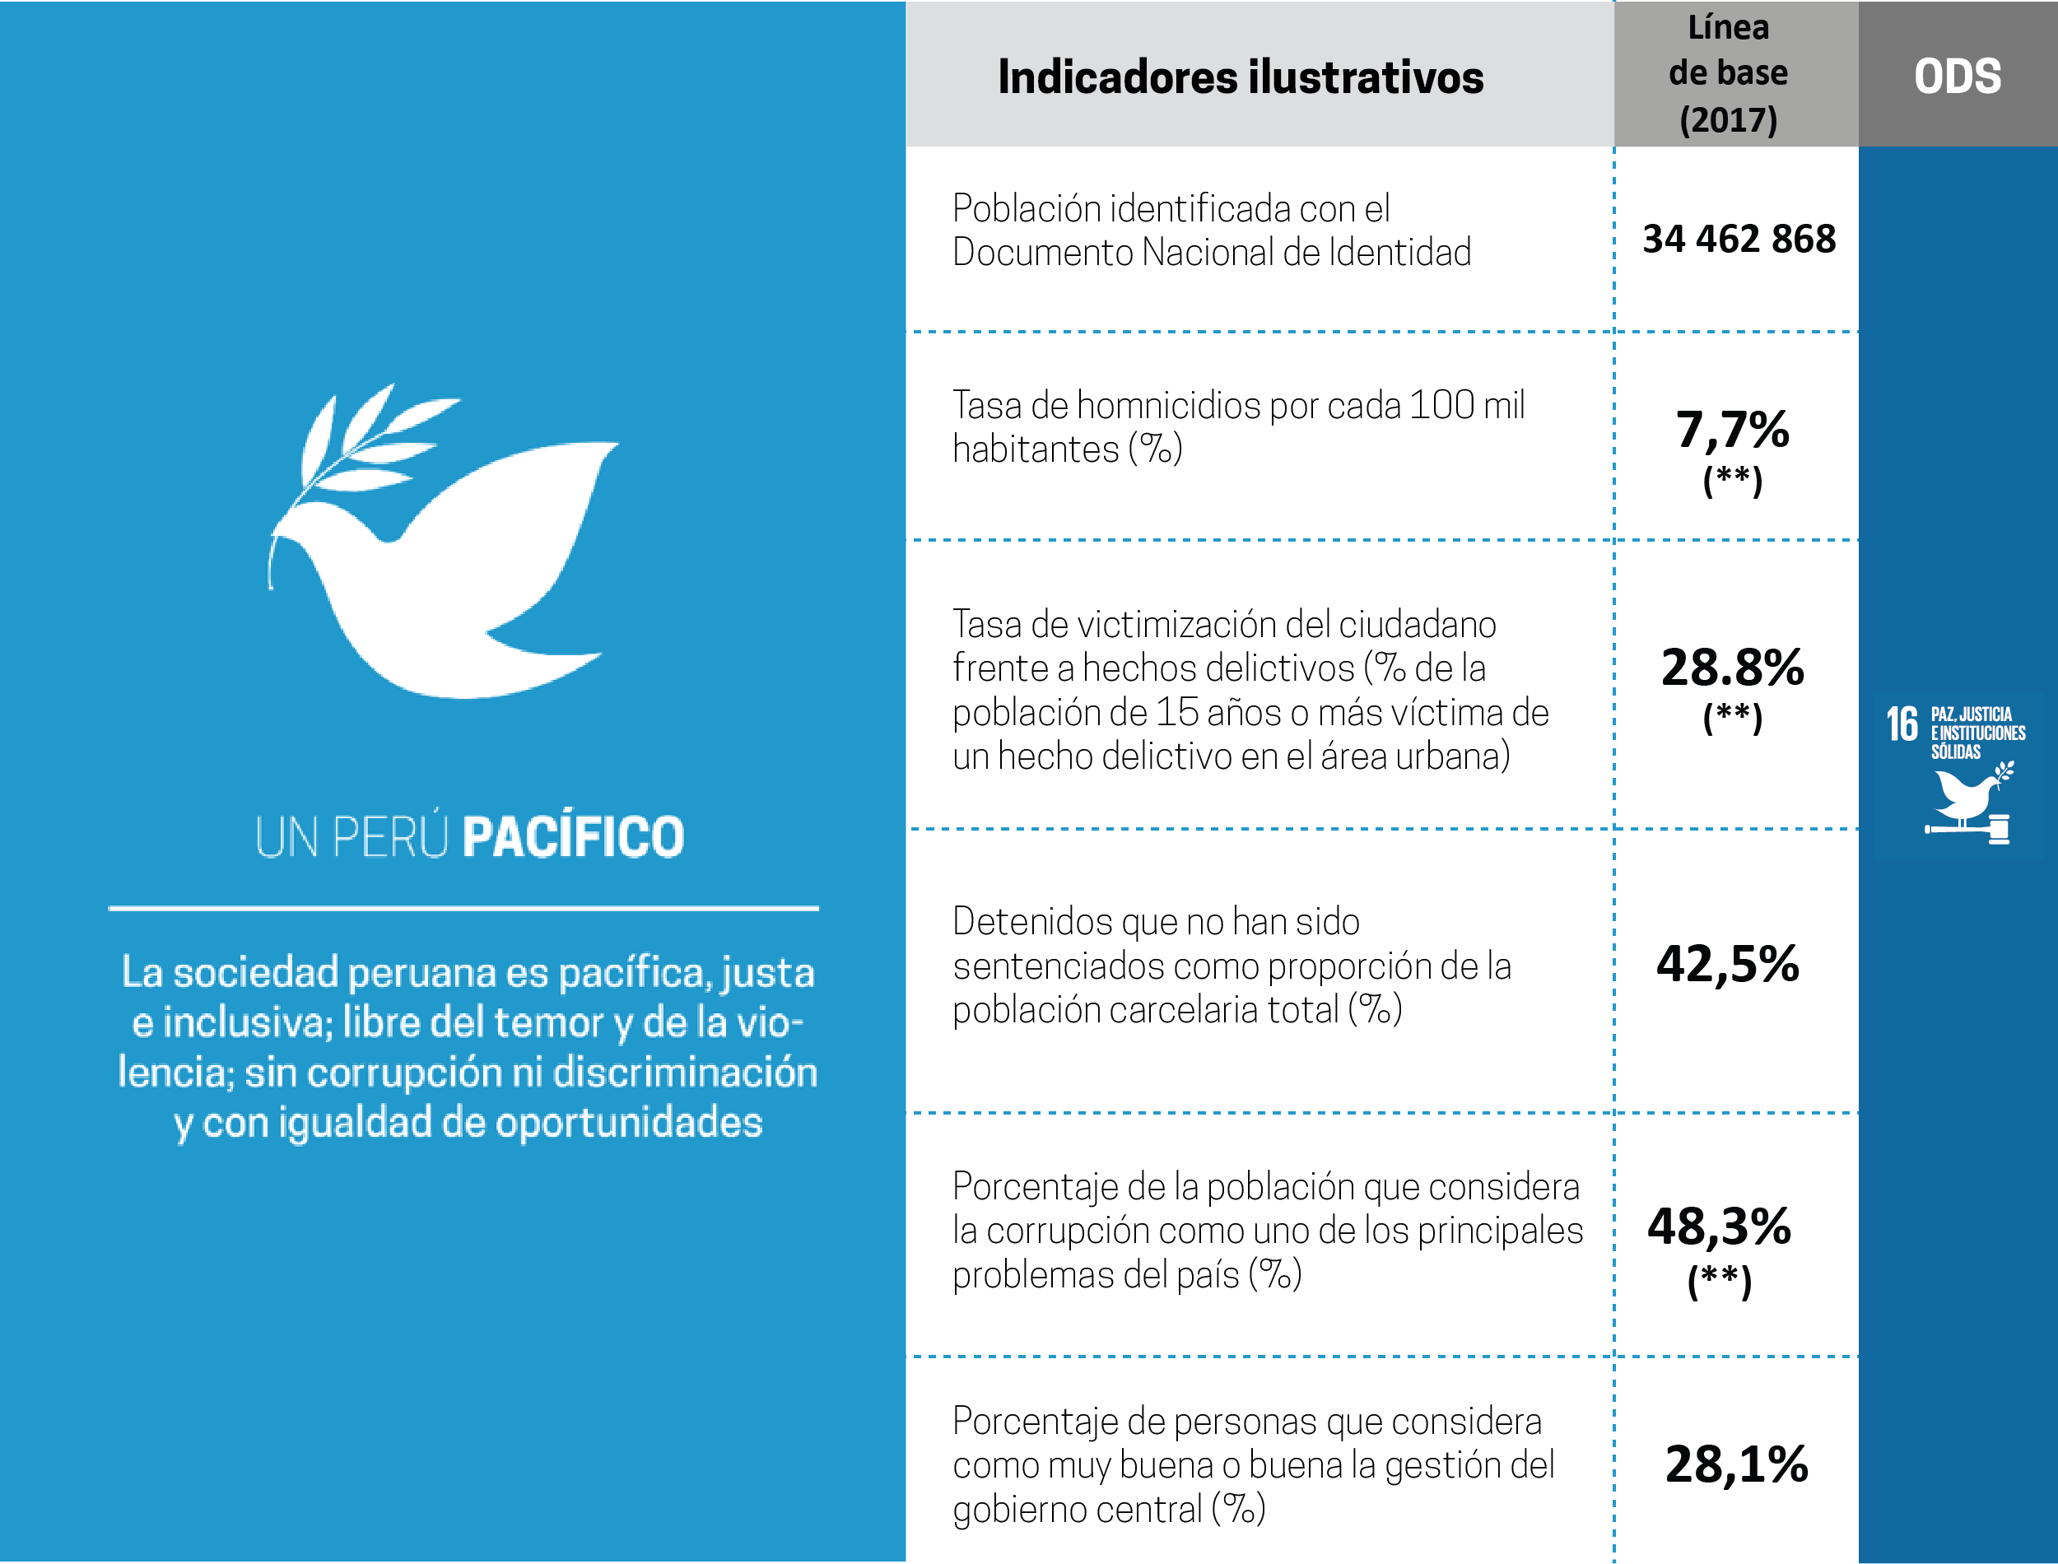
Indicadores ilustrativos de la propuesta de imagen de futuro al 2030
(**) Data 2016
14

Slide 15
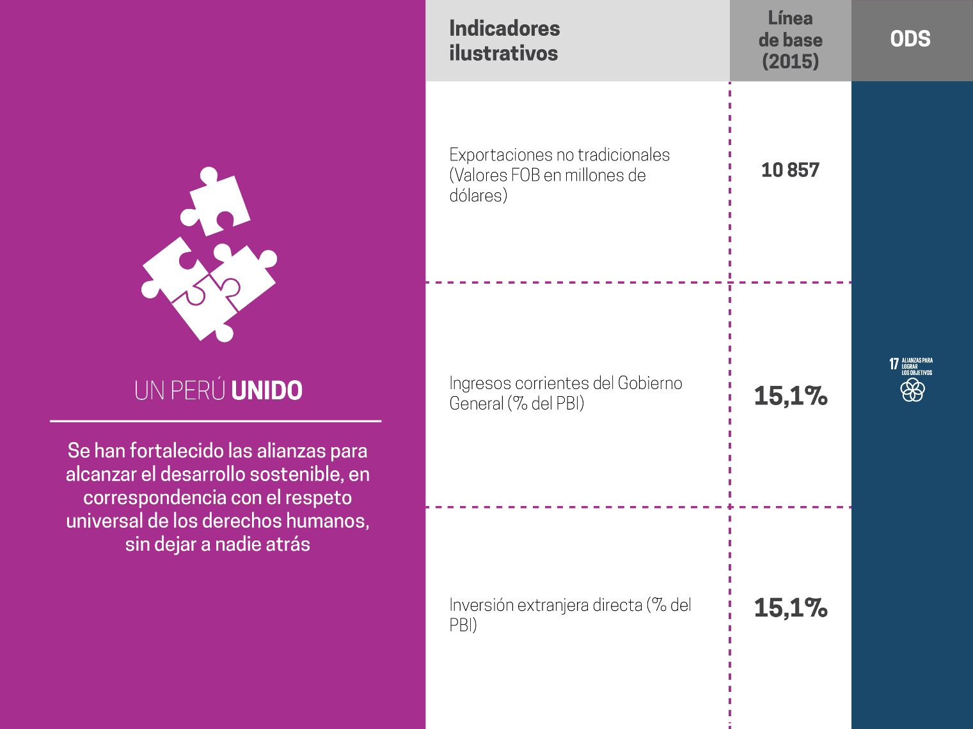
Indicadores ilustrativos de la propuesta de imagen de futuro al 2030
Línea
de base
(2017)
44 024 926
18,0%
14,7%
15

Slide 16
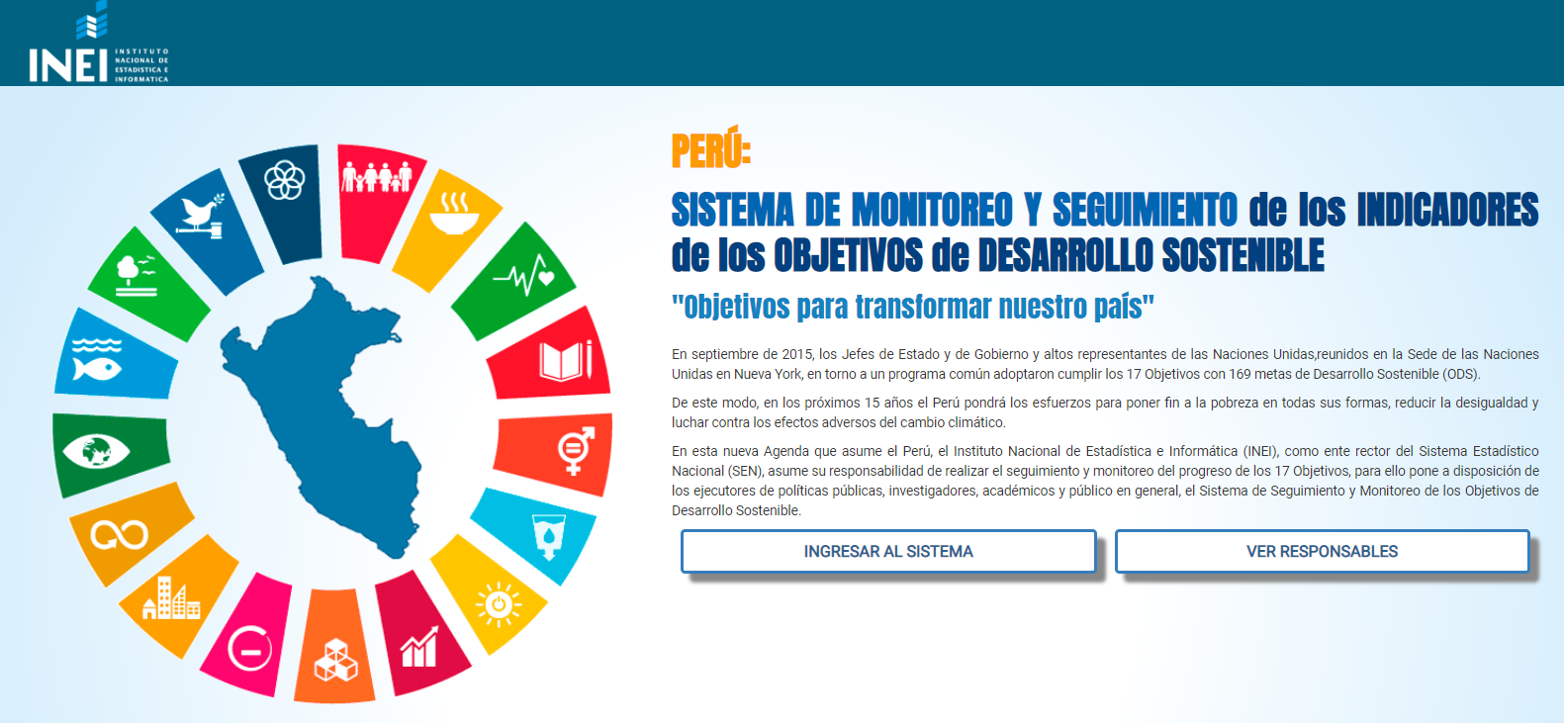

Organización para el seguimiento de avances
16

Slide 17
2. Actualización de políticas y planes
Reglamento que regula Políticas Nacionales y la Política General de Gobierno
8

Slide 18


Reglamento que Regula las Políticas Nacionales (D.S. N°029-2018-PCM)
Desarrolla la rectoría de las políticas nacionales en todo el territorio a fin de que sean implementadas por las entidades públicas en los tres niveles de gobierno, en beneficio del ciudadano
Ley Orgánica del Poder Ejecutivo
Reglamento que regula las Políticas Nacionales
DS 029-2018/PCM
Guía de Políticas Nacionales
18

Slide 19
Documentos de política
Documentos de política de los 19 ministerios
40
22
20
19
15
14
11
10
7
6
5
3
3
2
CEPLAN ha recibido 202 documentos de políticas (122 multisectoriales y 80 sectoriales)
Los ministerios declararon 172 documentos aprobados por norma, 29 en proceso de formulación y 01 documento derogado.
De los 172 documentos aprobados, 59 documentos son planes que hacen las veces de política y solo 37 son propiamente políticas nacionales.
(*) Resultados al 20 de julio del 2018
Notes:
Analítico: Son etapas que se van realizando en conjunto como parte de un todo.

Slide 20
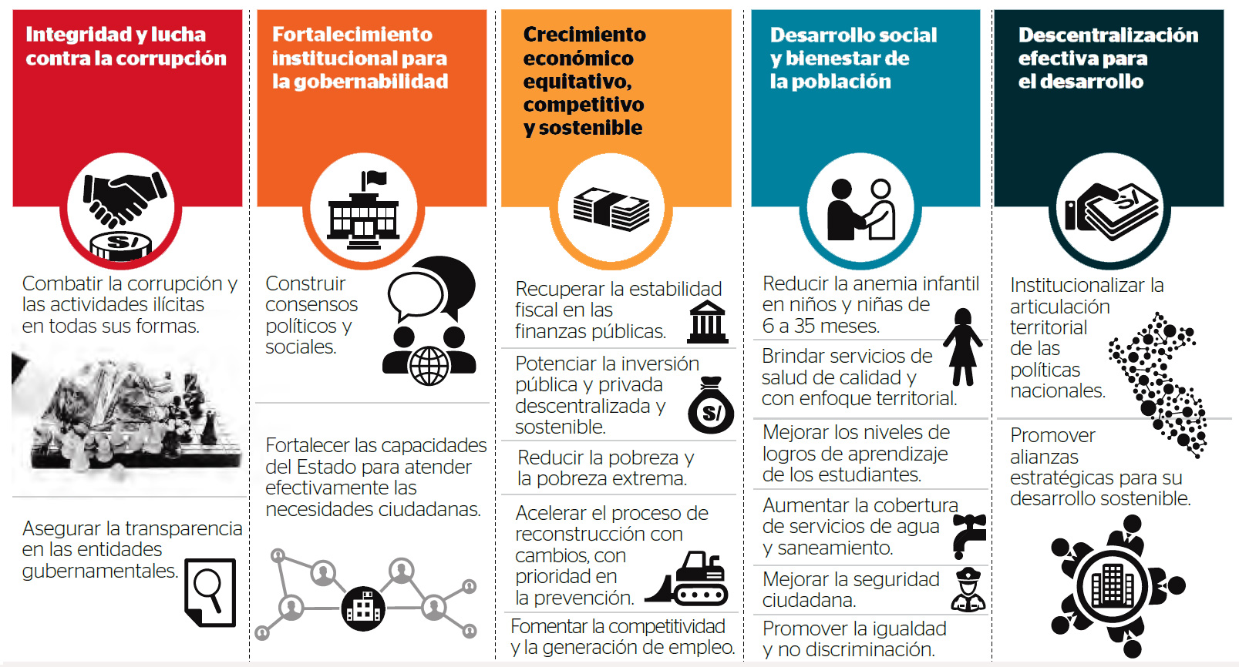
Política General de Gobierno
Fuente: PCM (2018)
Elaborado: El Peruano (2018)
20

Slide 21
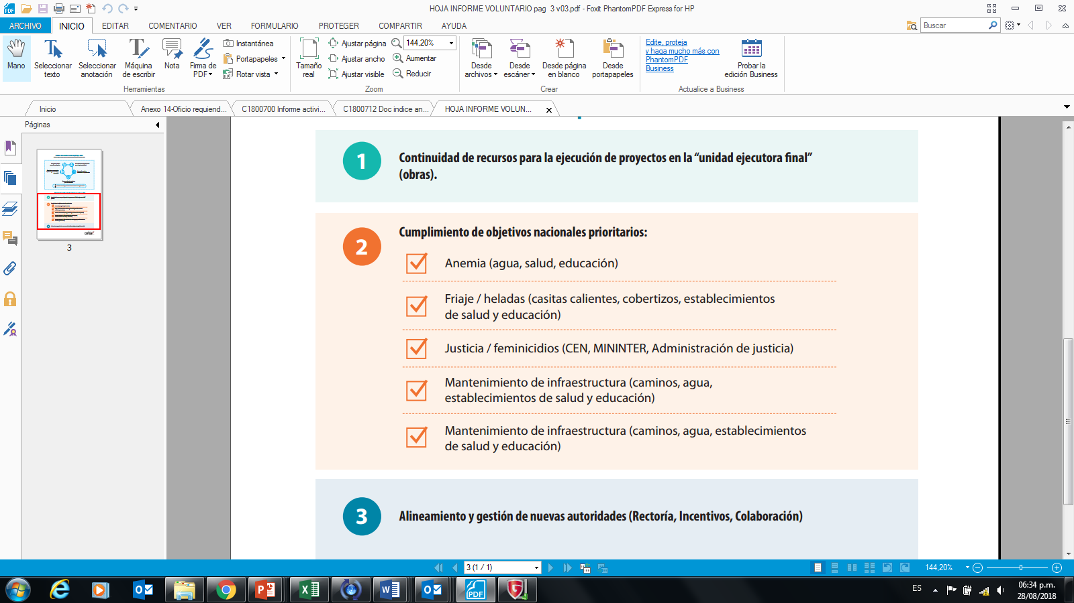
Orientación de la priorización de recursos de la PGG
21

Slide 22
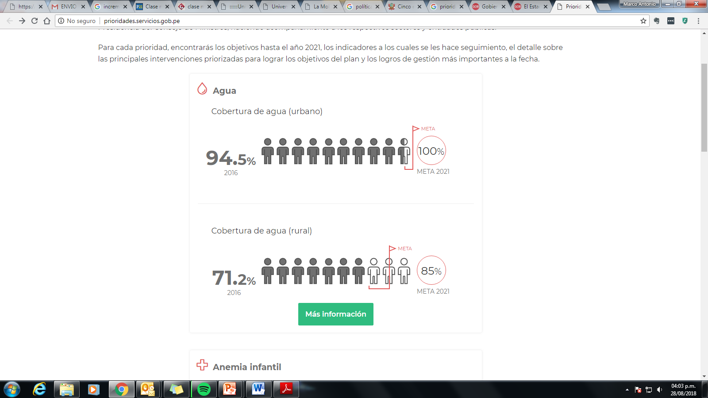
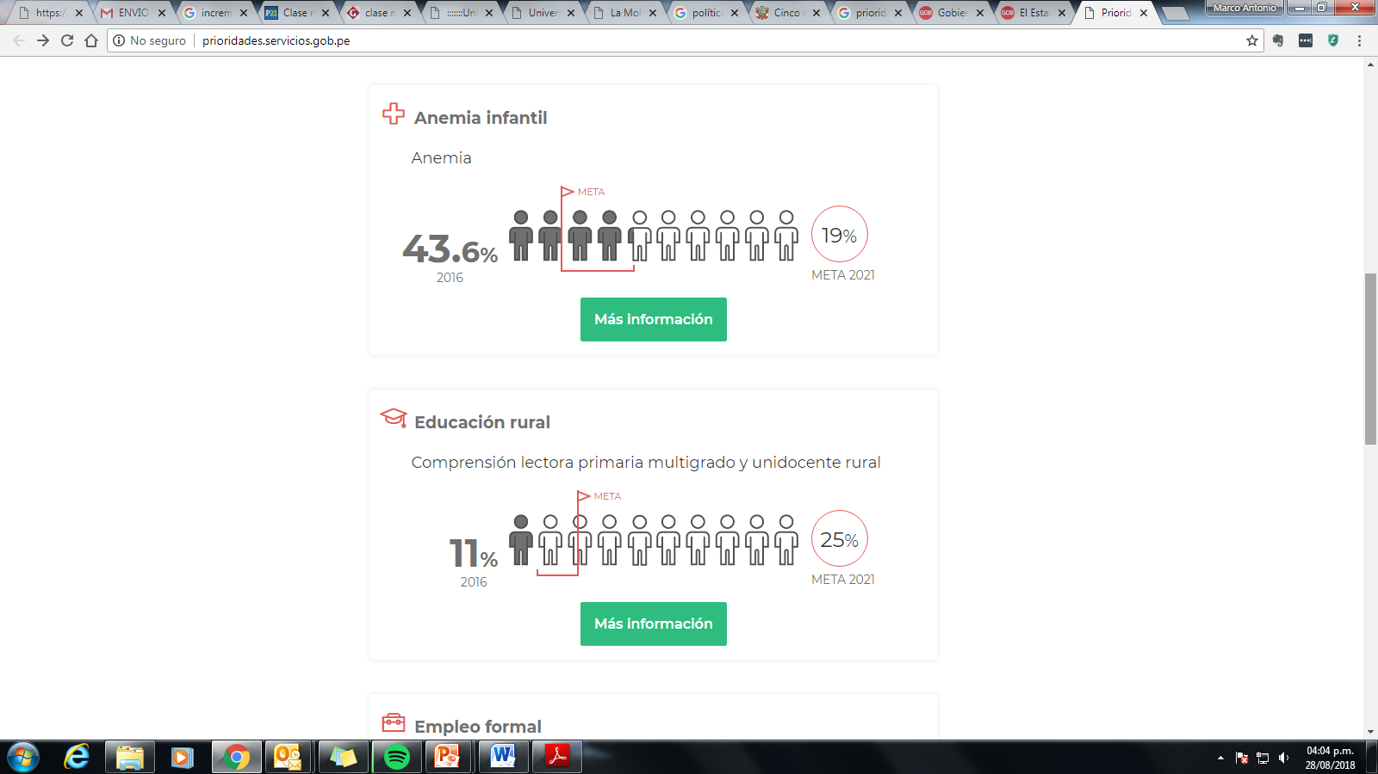



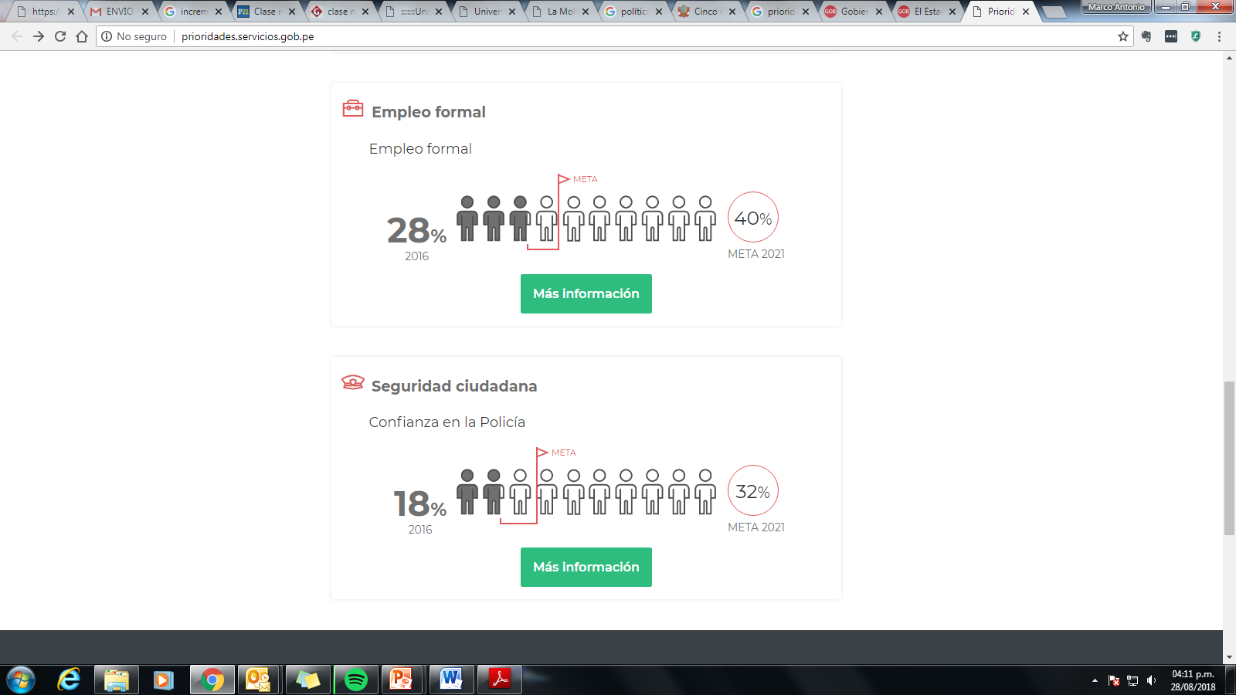


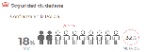
Prioridades de Gobierno (algunos ejemplos)
Fuente: PCM (2018)
22

Slide 23
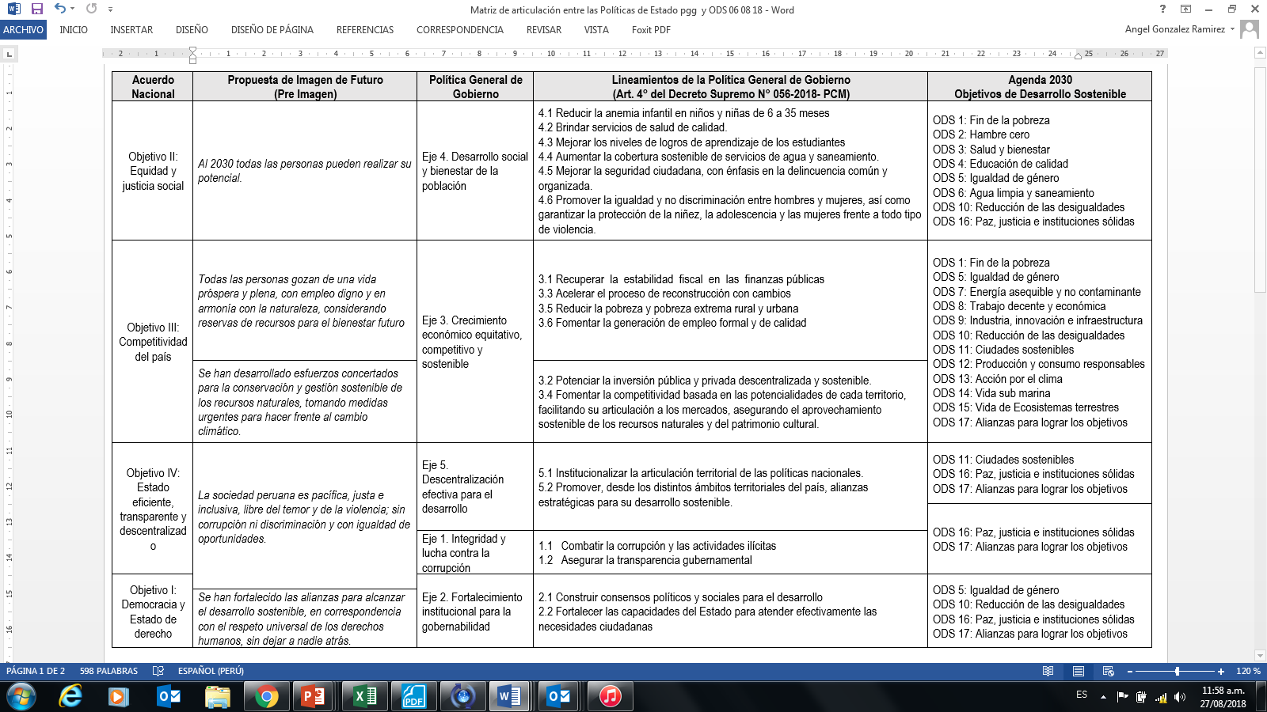
Políticas de Estado, Propuesta de imagen, PGG y Agenda 2030
23

Slide 24
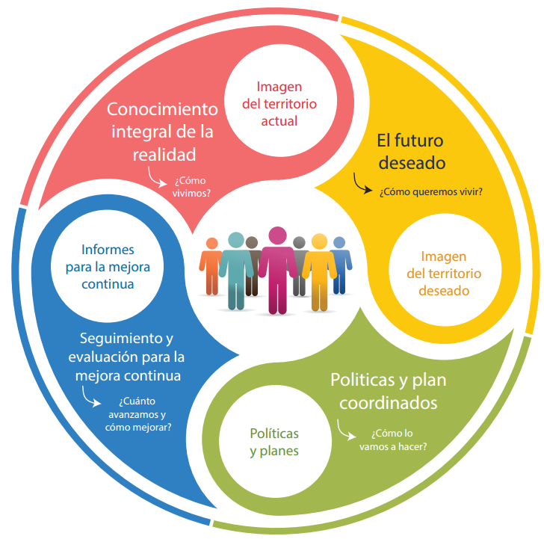
Ciclo de planeamiento estratégico para la mejora continua
1
Se busca comprender cómo viven las personas en sus territorios, sus medios de vida y su nivel de bienestar
2
Se identifican las aspiraciones de las personas, se realiza el análisis de futuro y se define la imagen del territorio deseado.
3
Se definen las políticas públicas orientadas a alcanzar la imagen del territorio deseado, a través de objetivos prioritarios y lineamientos.
4
Se recoge y analiza información de los indicadores definidos en los planes para verificar el avance hacia el logro de la imagen del territorio deseado.
Fuente: CEPLAN. Directiva N°001-2017-CEPLAN/PCD. Directiva para la Actualización del Plan Estratégico de Desarrollo Nacional. 02.mayo.2017.
24

Slide 25
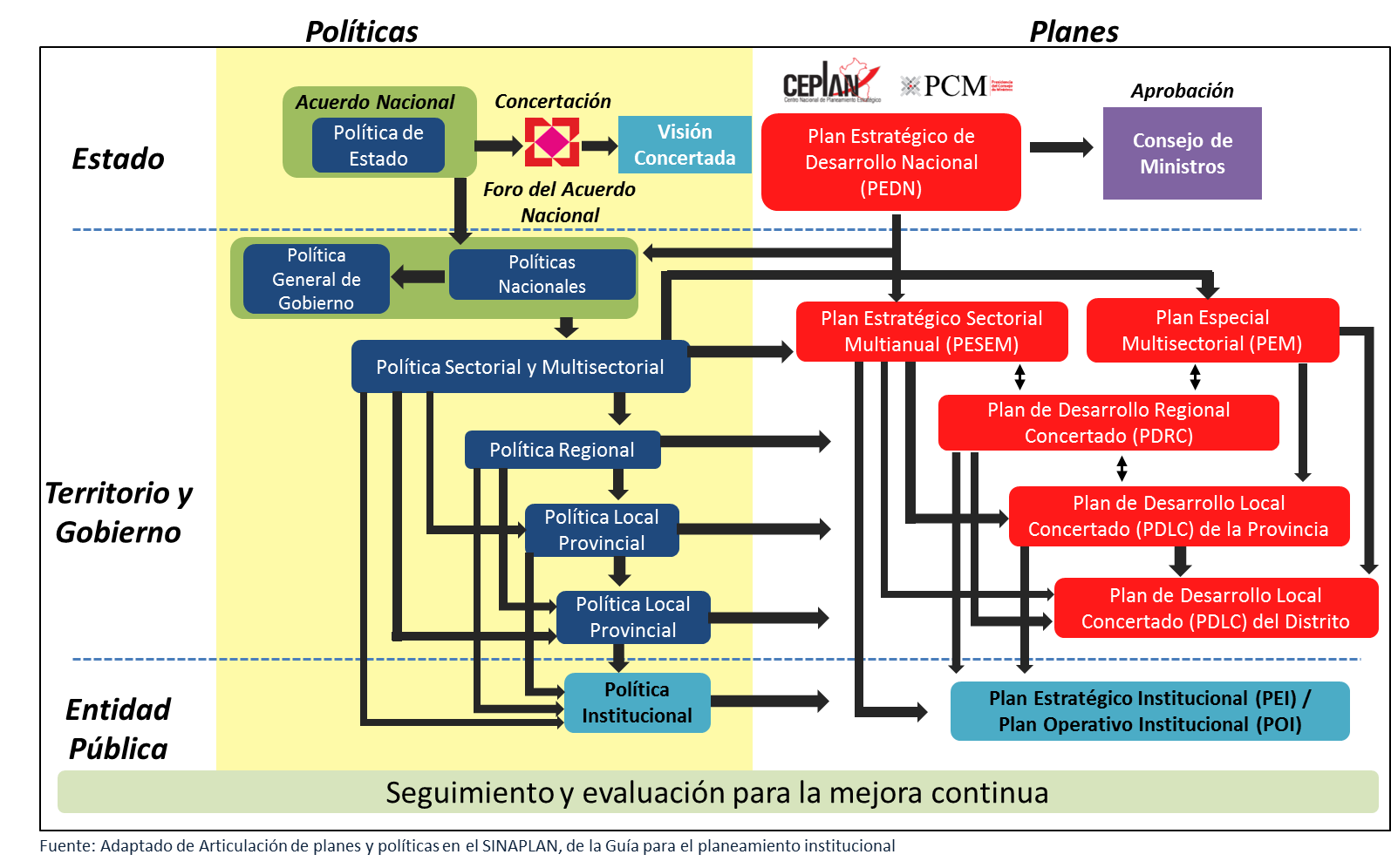
Marco general de actualización de políticas y planes
Fuente: Adaptado de Articulación de planes y políticas en el SINAPLAN, de la Guía para el planeamiento institucional
25

Slide 26
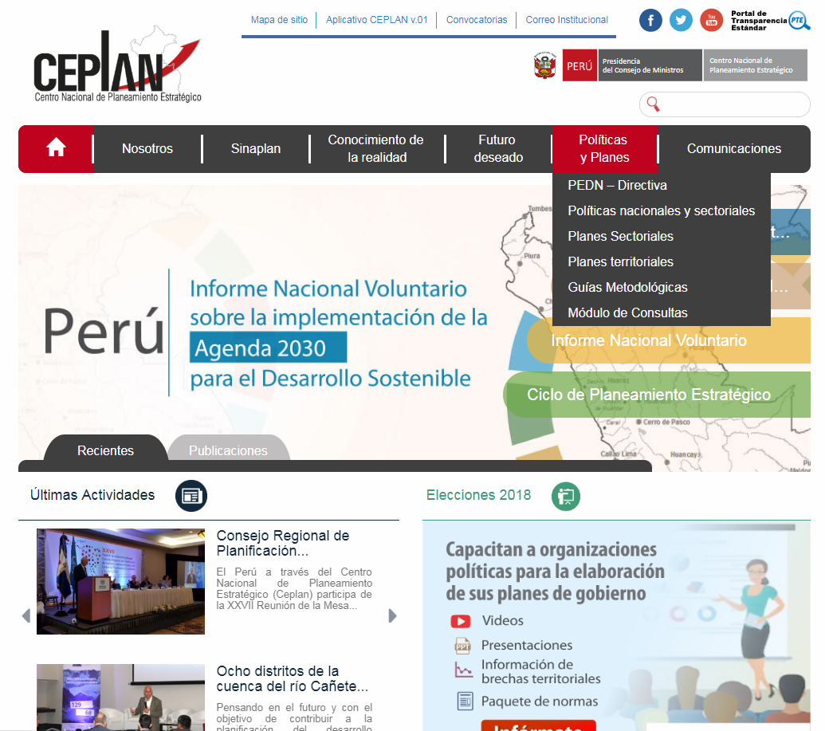
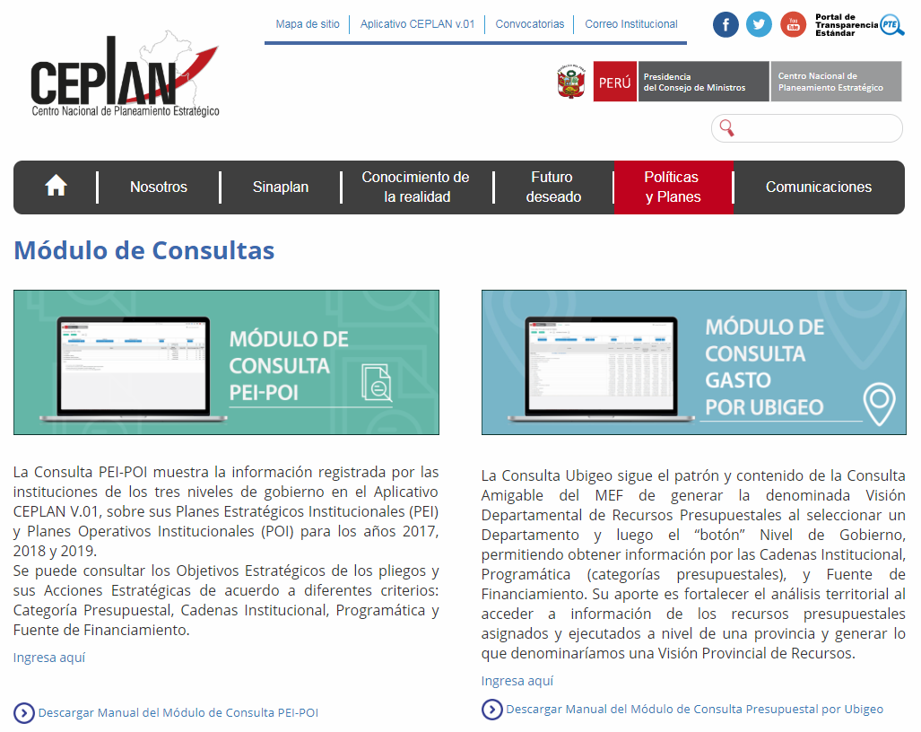
Módulos de consulta del CEPLAN
Módulos que muestran información referentes a la planificación institucional y ejecución del presupuesto de las entidades públicas de los 3 niveles de gobierno (nacional, regional y local)
26

Slide 27

www.ceplan.gob.pe

Slide 28



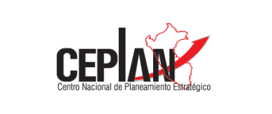



Sistemas administrativos del Estado
Artículo 46° de la Ley N° 29158, Ley Orgánica del Poder Ejecutivo
DGPP
DIRECCIÓN GENERAL DEL PRESUPUESTO PÚBLICO
DGETP
DIRECCIÓN GENERAL DE ENDEUDAMIENTO Y TESORO PÚBLICO
Gestión de Recursos Humanos
Abastecimiento
Presupuesto Público
Tesorería
DGETP
DIRECCIÓN GENERAL DE ENDEUDAMIENTO Y TESORO PÚBLICO
DGCP
DIRECCIÓN GENERAL DE CONTABILIDAD PÚBLICA
DGIP
DIRECCIÓN GENERAL DE INVERSIÓN PÚBLICA
Endeudamiento Público
Contabilidad
Inversión pública
Planeamiento Estratégico
Defensa Jurídica del Estado
Control
Modernización de la Gestión Pública
28

Slide 29
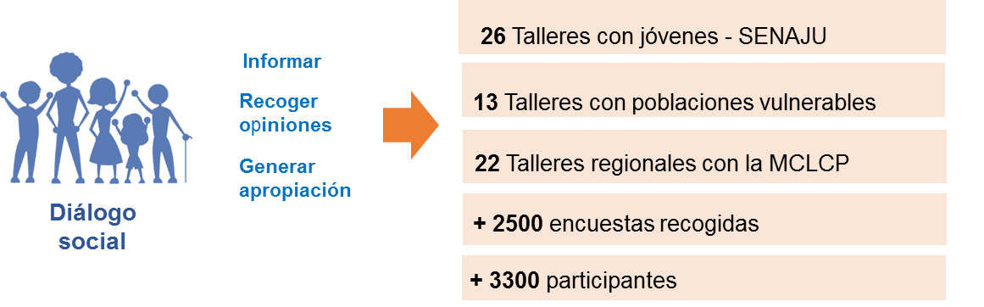
Proceso de diálogo social, acuerdo y concertación
Proceso para la formulación de la visión concertada de futuro
Diálogo social sobre la Propuesta de imagen de futuro
FORO DEL ACUERDO NACIONAL
Gobierno:
Presidencia PCM
ANGR
AMPE
Partidos políticos:
AP
APP
APRA
Frente Amplio
FP
PPK
Sociedad civil:
CGTP
CONFIEP
CEP
CDCP
CONAFREP
MCLCP
CONVEAGRO
JNUDRP
SIN
CONEP
Imagen de futuro
29

